Slide 1







Typisk norsk
– om ordstilling og
setningsbygnad

Slide 2


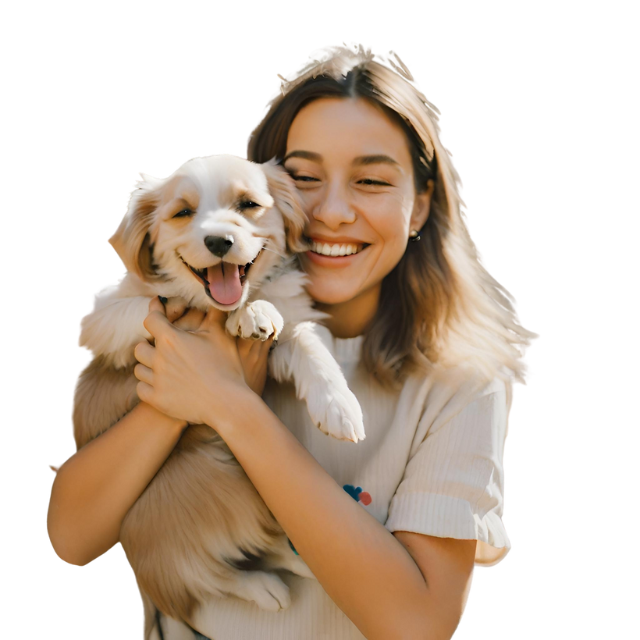
Eg elskar deg!
Oppgåve 1
Setninga «Eg elskar deg» er ei kraftfull setning. Kanskje er dette ei setning du seier til nokon heime, eit kjæledyr, ein ven eller kjærast? I denne oppgåva skal du sjå nærare på setningsbygnaden og forklare kvifor setninga representerer ei typisk ordstilling i det norske språket.
Eg = subjekt
elskar = verbal
deg = objekt
Norsk er eit SVO-språk, men kva betyr det, trur du?

Slide 3
Korleis skriv vi setninga på ulike språk?
Oppgåve 2
a) Korleis skriv du «Eg elskar deg» på framandspråket ditt?
Kven i klassa kan forklare kva setninga blir på fransk, tysk eller spansk? Kva slags andre språk kan du eller medelevane i klassa di? Gå rundt i klasserommet, spør medelevane dine og finn ut kva setninga blir på flest mogleg språk. Du kan skrive setningane på arket du har fått utlevert frå lærar.
Samarbeidsoppgåve to og to saman
b) Korleis skil setningane seg frå kvarandre? Kva er likt?
c) Kva omgrep kan dokker bruke for å forklare skilnadane mellom setningane? Er dei andre språka du har på arket ditt, også SVO-språk? Her finn dokker informasjon som kan hjelpe dokker med å løyse oppgåva.

Slide 4
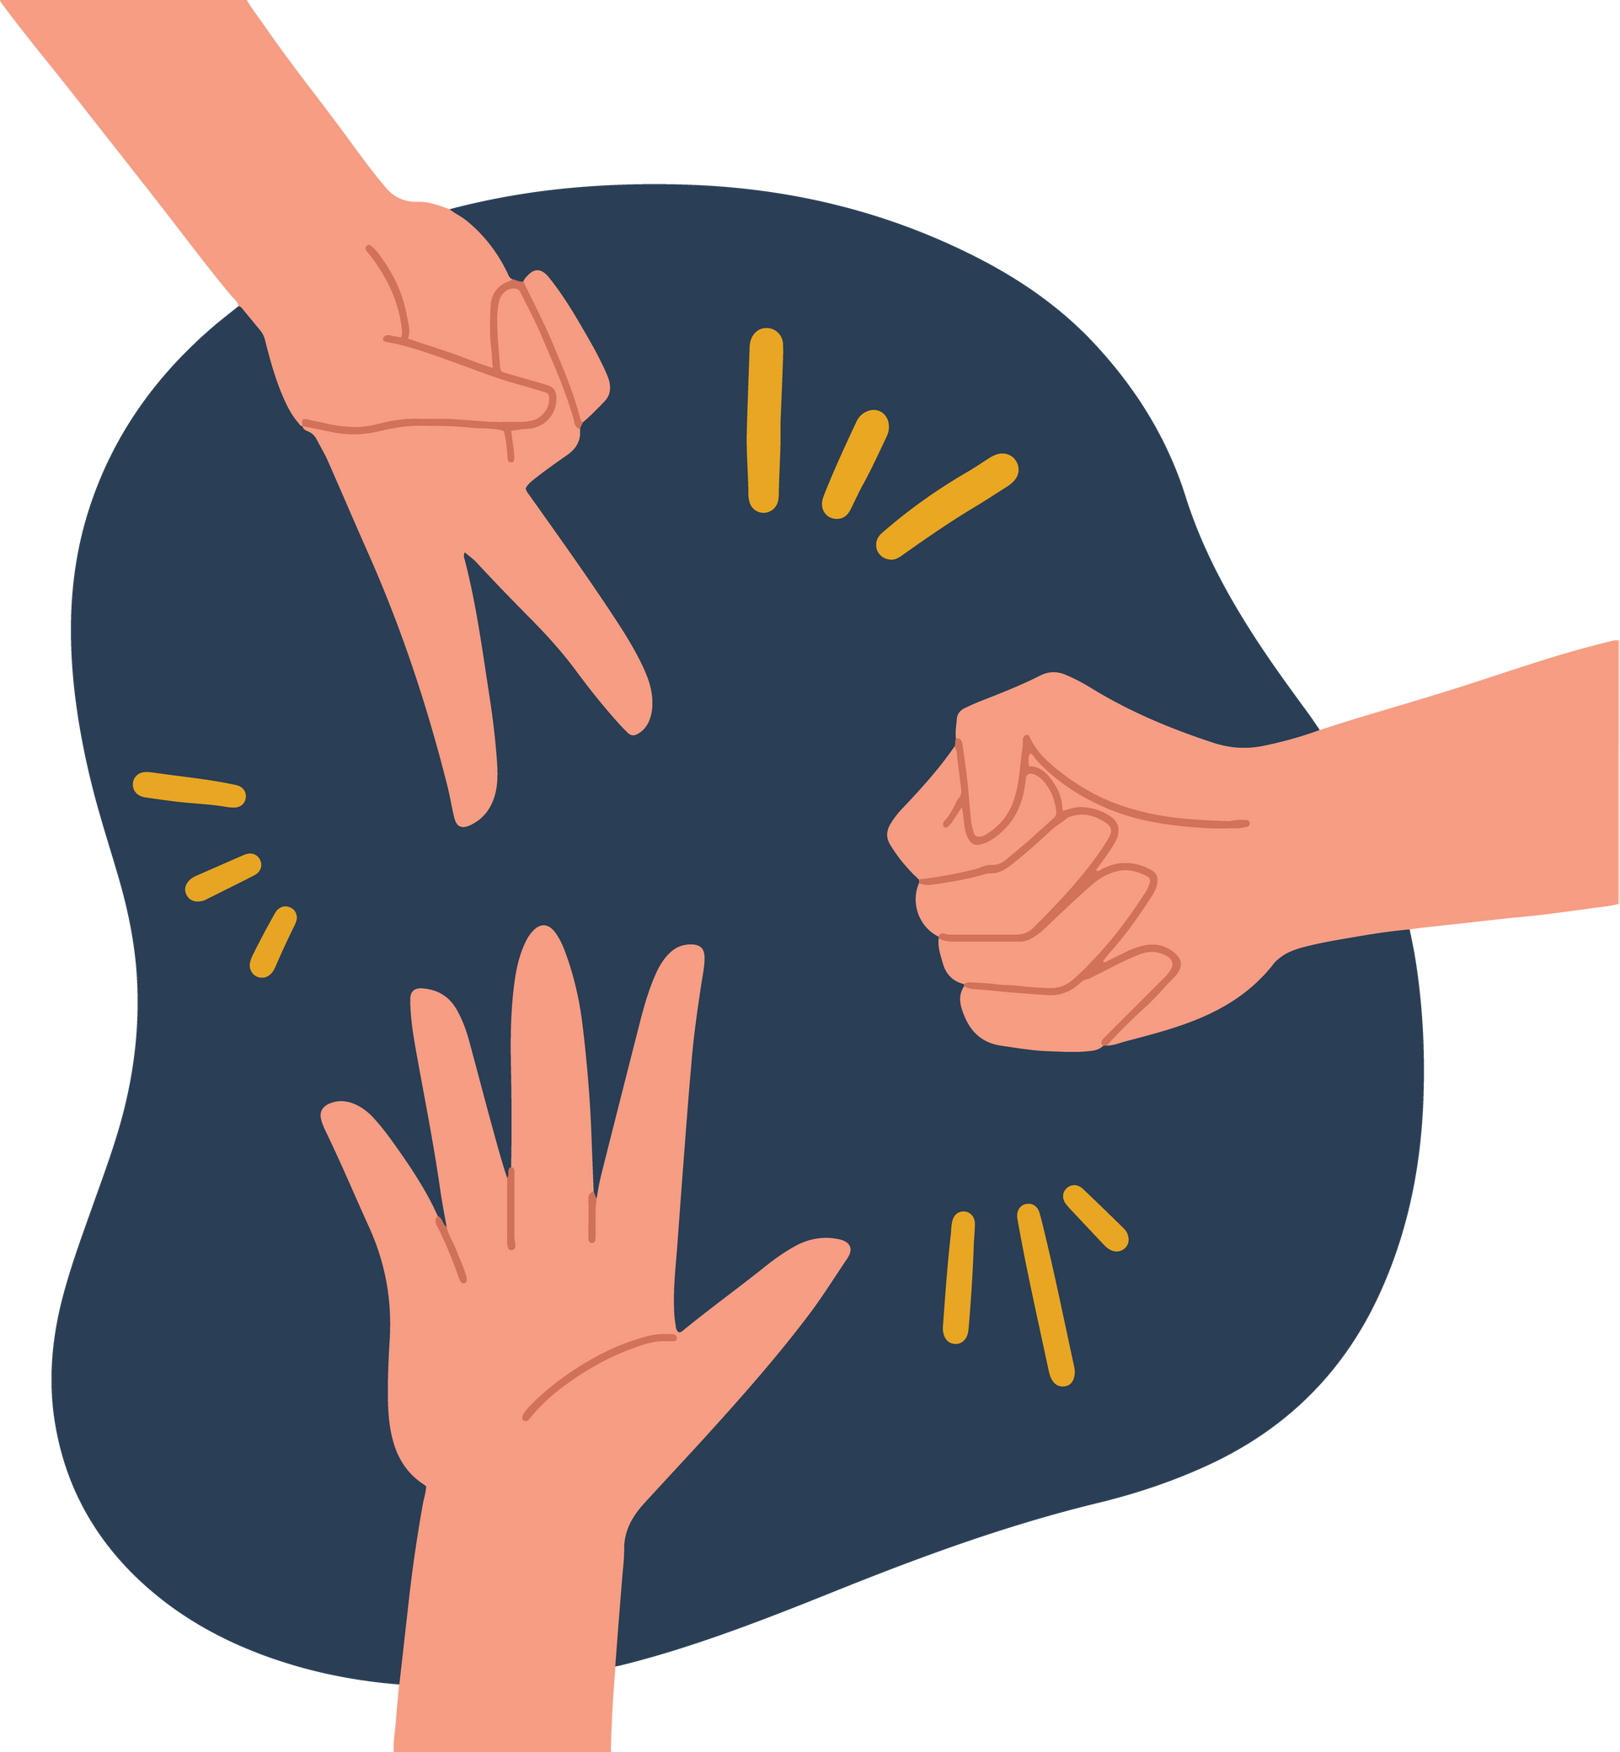
SVO-setningar
Oppgåve 3
Eg = subjekt
elskar = verbal
deg = objekt
Samarbeidsoppgåve to og to saman
Lag fem setningar som har same type ordstilling som eksempelsetninga over. Dokker skal skrive annakvart ord i setninga. Ta stein, saks og papir om kven som skal begynne å skrive.
Pass på at dokker varierer mellom kva som er subjekt, verbal og objekt i
setninga.

Slide 5

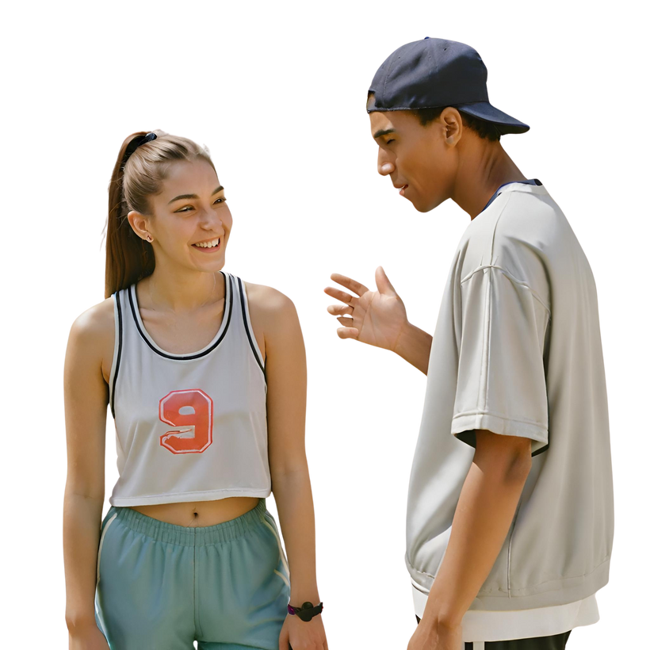
Ordstilling og spørjesetningar
Oppgåve 4
På Norway Cup treffer du ein jamgammal gut som er frå Texas i USA. Dokker snakkar saman om laust og fast. Etter kvart begynner dokker å snakke om språk, og han spør deg om kva spørjesetninga «Where do you live?» er på norsk. Er ordstillinga heilt lik, eller, spør han og ser deg i auga. Kva svarar du?
a) Skriv ned setninga både på norsk og på engelsk.
b) Korleis skil setningane seg frå kvarandre?
c) Kva omgrep kan du bruke for å forklare skilnadane mellom setningane? Kva kallar vi dei ulike ledda i setninga? Les her og finn informasjon som kan hjelpe deg med å løyse oppgåva

Slide 6
Ordstilling og spørjesetningar
Oppgåve 5
Korleis skil ordstillinga i spørjesetninga «Kvar bur du?» seg frå den forteljande setninga «Eg elskar deg»? Kva omgrep kan du bruke for å forklare skilnadane mellom setningane?
b) Korleis skil setningane seg frå kvarandre?
c) Kva omgrep kan du bruke for å forklare skilnadane mellom setningane? Kva kallar vi dei ulike ledda i setninga? Les her og finn informasjon som kan hjelpe deg med å løyse oppgåva.

Slide 7



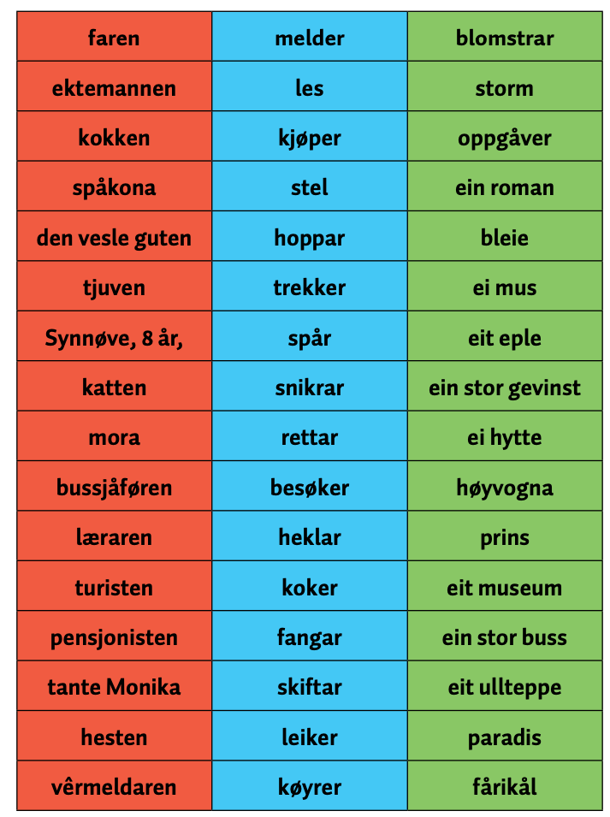

Konkurranse
Subjekt
Verbal
Objekt
Oppgåve 6
Dei raude lappane er subjekt, dei blå lappane er verbal, og dei grøne lappane er objekt.
1. Lag så mange setningar med orda på lappane som du klarer. Pass på at setningane er meiningsfulle. Skriv ned setningane for hand etter kvart som du formar dei. Kven klarer å lage flest setningar?
2. Lag fem setningar som er grammatisk riktige, men som ikkje gir meining. Les opp setningane høgt for kvarandre. Snakk saman om kva som må til for at ei setning skal bli meiningsfull.
3. Vel ut tre artige setningar som du har skrive, og set dei om til preteritum. Bruk ordboka og sjekk at du har skrive korrekt.

Slide 8
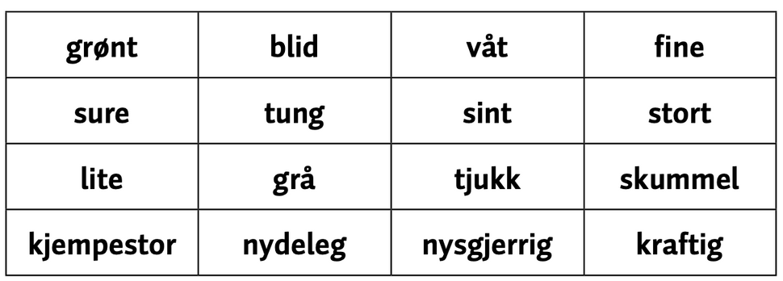
Legg til adjektiv
Oppgåve 7
a) Kva er oppgåva til adjektiv i ei setning? Vel deg ut fem av setningane du har utforma, og set inn eit adjektiv i anten subjektet eller objektet. Hugs å bøye adjektiva.
Døme:
Den sure turisten besøker ei hytte.

Slide 9
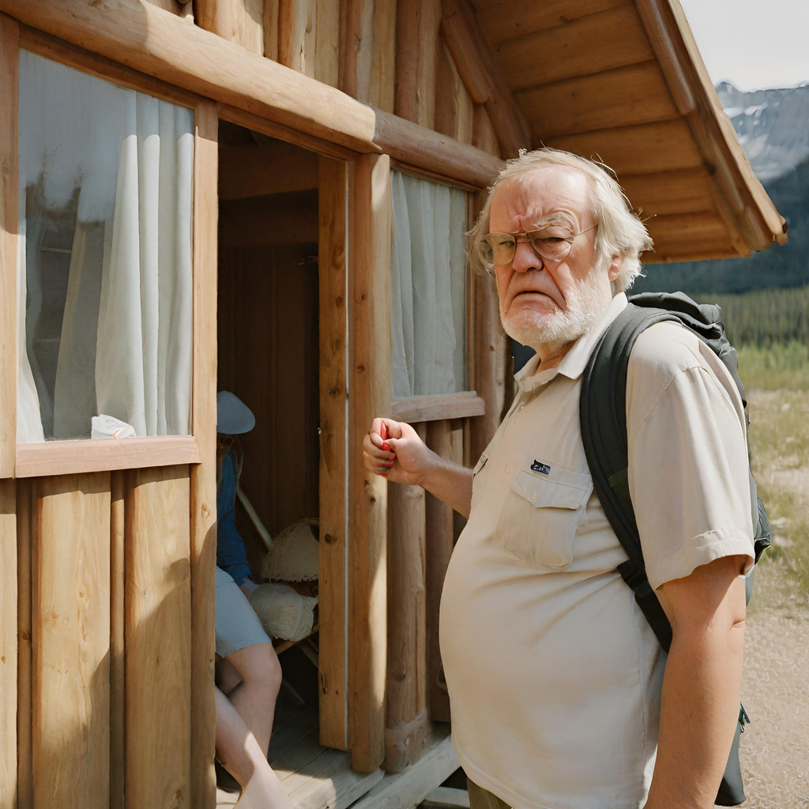
Legg til adjektiv
b) Skriv setningane inn i ein presentasjon, og illustrer dei med KI-genererte bilete. Høyr med læraren din om kva slags KI-generator du bør bruke.
Vis bileta fram til kvarandre.
Den sure turisten besøker ei hytte.
Studer dette biletet. Korleis kan du sjå at det er KI-generert?

Slide 10
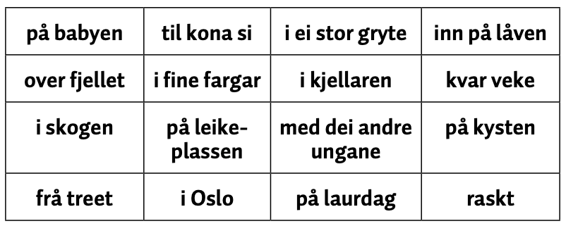
Legg til adverbial
Adverbial fortel om tid, stad, måte eller formål. Sjå døma til høgre.
Oppgåve 8
Set adverbial til fem av setningane du har laga. Skriv dei ned etter kvart som du utformar dei.
Døme: Læraren les ein roman på leikeplassen.

Slide 11

Avslutt med ein kviss!
Gå saman i grupper på fire og lag ein Blooket eller ein Kahoot om emnet dokker har arbeidd med. Bruk tid på å formulere gode spørsmål, og la læraren lese over dei før dokker ferdigstiller kvissen.
Gjennomfør kvissen i klassa.

